Slide 1
주간
부동산 NEWS Ⅵ
2015. 10. 28 (수)
대구대학교 행정대학 부동산학과
지도교수 조 만 현

Slide 2
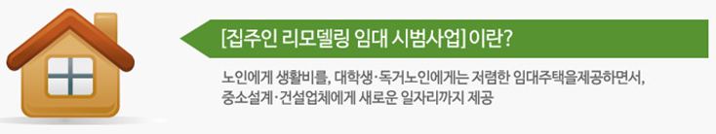
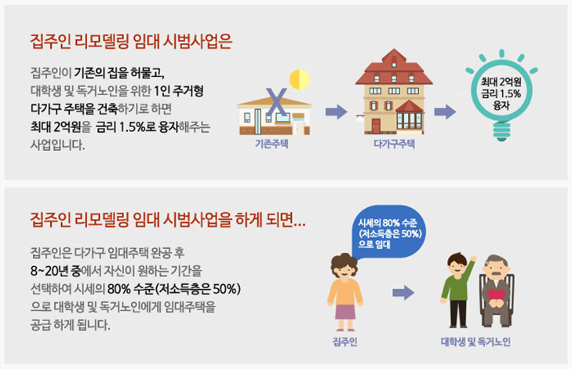
LH공사 집주인 리모델링
임대 시범사업

Slide 3
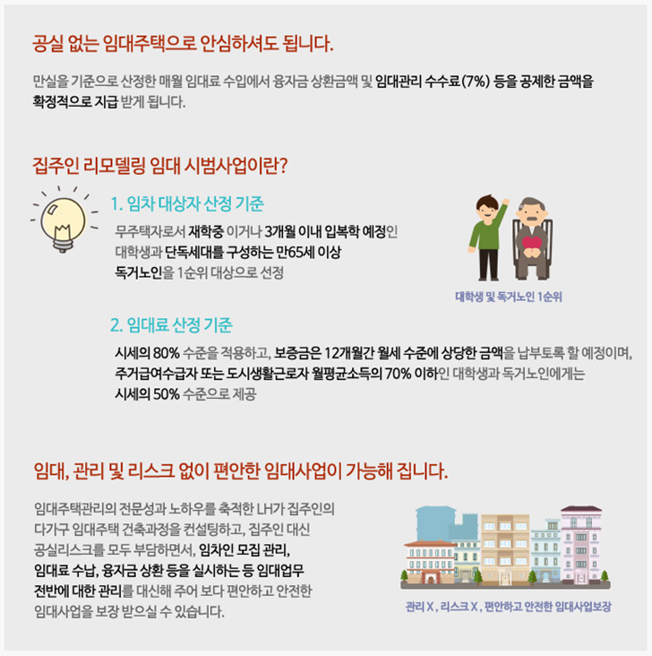
LH공사 집주인 리모델링
임대 시범사업

Slide 4
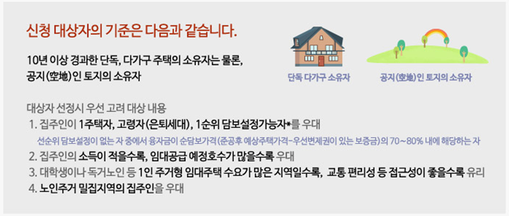
LH공사 집주인 리모델링
임대 시범사업

Slide 5
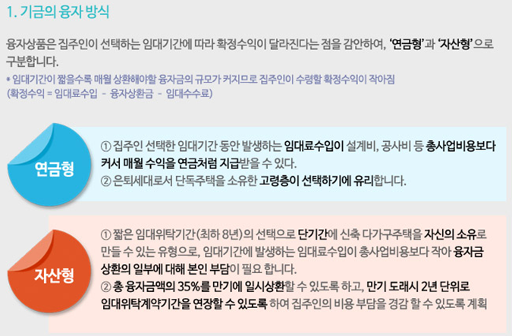
LH공사 집주인 리모델링
임대 시범사업

Slide 6
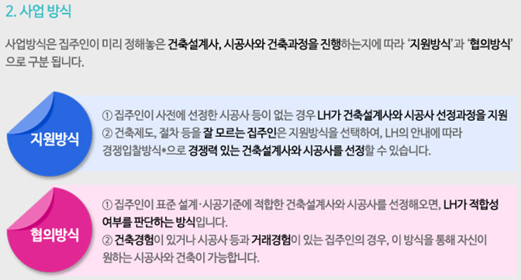
LH공사 집주인 리모델링
임대 시범사업

Slide 7
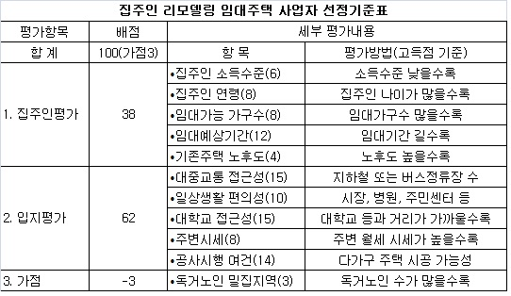
LH공사 집주인 리모델링
임대 시범사업
<사업자 선정기준>
-집주인 리모델링 사업, 고령자가 장기임대 선택하면 유리
<사업자 선정기준 해설>
집주인이 자신의 단독·다가구주택을 1인 주거형 다가구주택으로 개축해 대학생·독거노인 등에게 시세의 50∼80% 수준의 임대료로 임대할 경우 주택도시기금에서 최대 2억원을 금리 1.5%로 융자하는 사업
집주인 선정기준은 100점 만점을 기준으로 집주인의 소득수준, 연령, 임대가능 가구수 등 집주인 평가(38점)와 대중교통 접근성, 일상생활 편의성, 주변시세 등 입지 평가(62점)로 구성되며, 독거노인 밀집지역은 별도 3점의 범위에서 가점 부여
집주인 평가는 소득수준이 낮고, 나이가 많을수록 높은 점수를 부여하고 1인 주거형 임대주택을 많이, 오랫동안 공급할 경우 우대하며 주택 건축연한이 오래된 단독·다가구 주택도 높은 점수를 부여
입지 평가는 지하철역·시내버스 정류장 또는 마트·시장·병원 등 편의시설이 가까운 경우 높은 점수를 받으며, 인근 월세 시세(전용 20㎡ 기준)가 높은 지역도 저렴한 임대주택의 필요성이 높다고 보고 우대함. 다만 화재예방 등 안전성을 고려해 주변 건물과의 이격거리가 좁은 경우에는 점수가 낮음
해당 시군구 내 만 65세 이상 1인 가구수를 기준으로 3점 내에서 가점을 부여할 계획
<모의실험 결과>
이들 기준을 바탕으로 사업자 선정을 모의 실험한 결과 ''1인 주거형 임대수요가 높은 지역(주변시세가 높은 지역)''의 ''노후 단독·다가구 주택을 소유''한 ''고령자(은퇴세대)''가 ''장기임대(연금형)''를 선택할 경우 가장 높은 점수를 받는 것으로 나타났다.
또 주변시세가 높은 지역에서 단기임대(자산형)를 선택하는 것보다 주변시세가 낮더라도 장기임대(연금형)를 선택할 경우가 높은 평가를 받는 것으로 확인됐다.

